Slide 1
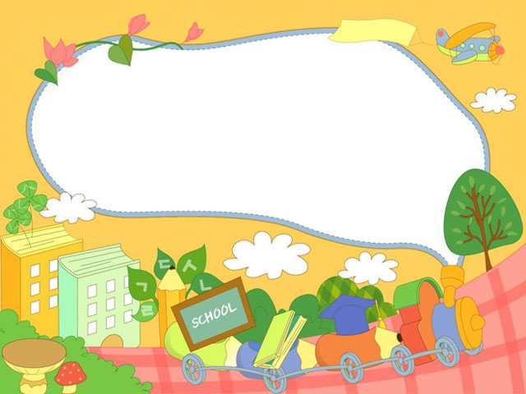
CHÀO MỪNG CÁC EM
ĐẾN VỚI TIẾT HỌC TNXH BÀI 1

Slide 2

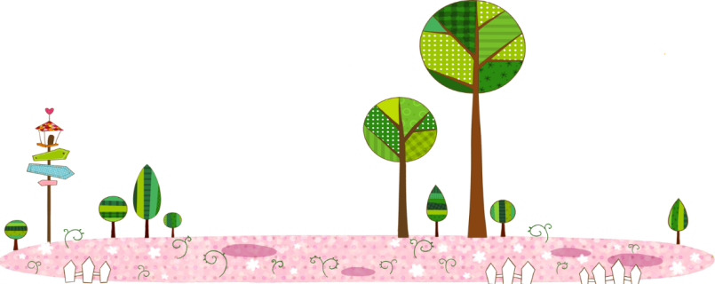
KHỞI ĐỘNG
Em hãy kể tên các thành viên trong gia đình em từ người cao tuổi nhất đến người ít tuổi nhất .

Slide 3
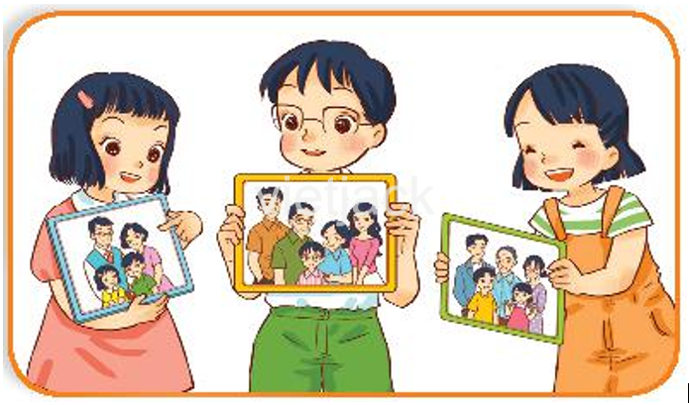
Tự nhiên và Xã hội
Tiết 1 + 2: Các thế hệ trong gia đình
NỘI DUNG BÀI HỌC
Các thành viên trong gia đình nhiều thế hệ (hai thế hệ, ba thế hệ,…).
Sự cần thiết của việc chia sẻ, quan tâm, chăm sóc, yêu thương nhau giữa các thành viên trong gia đình nhiều thế hệ

Slide 4
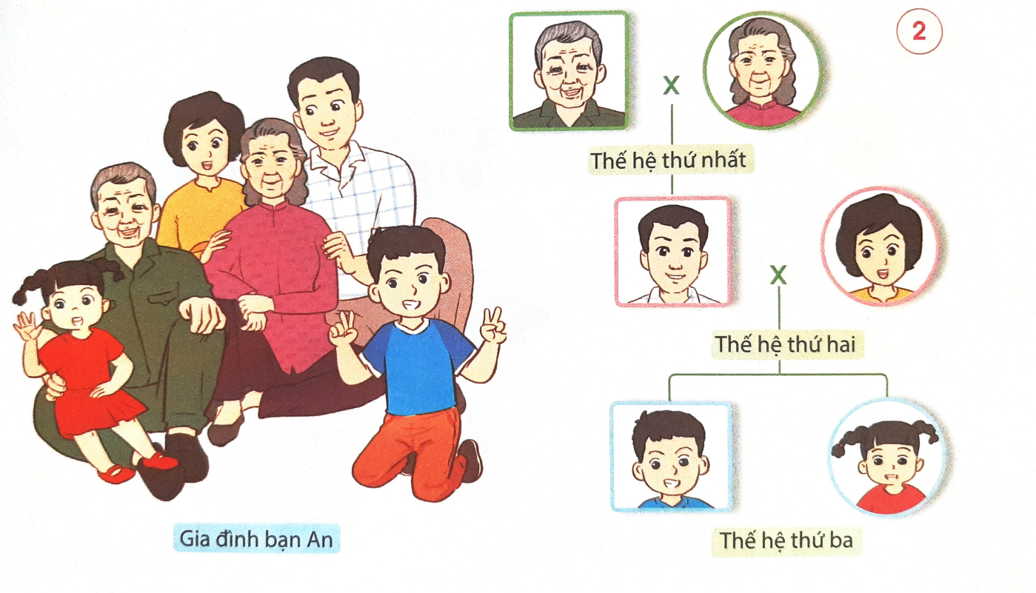
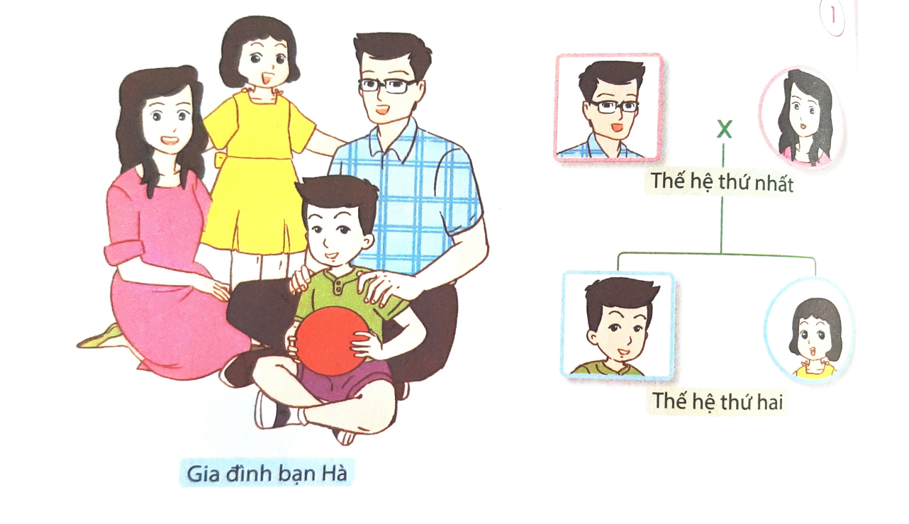
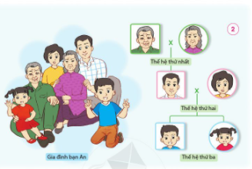
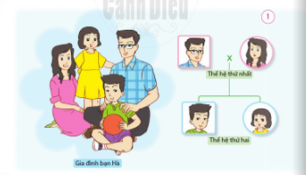
HOẠT ĐỘNG 1: Tìm hiểu các thế hệ trong gia đình bạn Hà và gia đình bạn An
Em hãy quan sát tranh và cho biết:

Slide 5
Gia đình bạn Hà có mấy thế hệ?
Kể tên các thành viên của mỗi thế hệ trong gia đình bạn Hà?
Gia đình bạn Hà có hai thế hệ. Thế hệ thứ nhất có bố và mẹ bạn Hà , thế hệ thứ hai có anh trai bạn Hà và bạn Hà.

Slide 6
Gia đình bạn An có mấy thế hệ?
Kể tên các thành viên của mỗi thế hệ trong gia đình bạn An?
Gia đình bạn An có ba thế hệ. Thế hệ thứ nhất có ông và bà của bạn An, thế hệ thứ hai có bố và mẹ bạn An, thế thệ thứ ba có bạn An và em gái của bạn An.

Slide 7
Hãy giới thiệu về các thế hệ trong gia đình em

Slide 8

KẾT LUẬN 1
Mỗi gia đình có một hoặc nhiều thế hệ cùng chung sống.

Slide 9
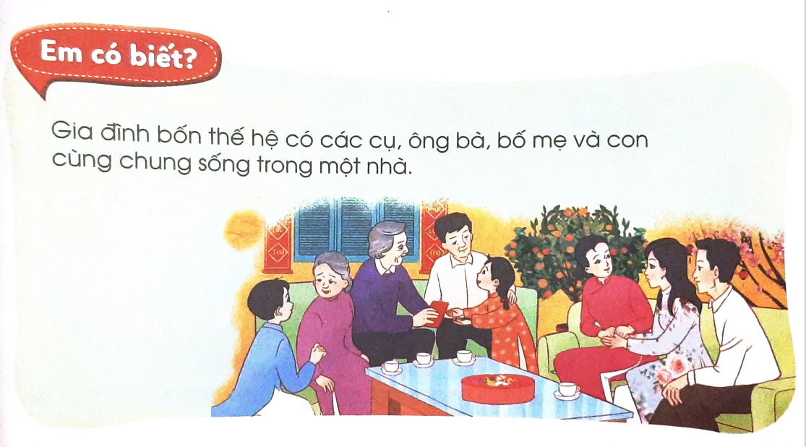

Slide 10
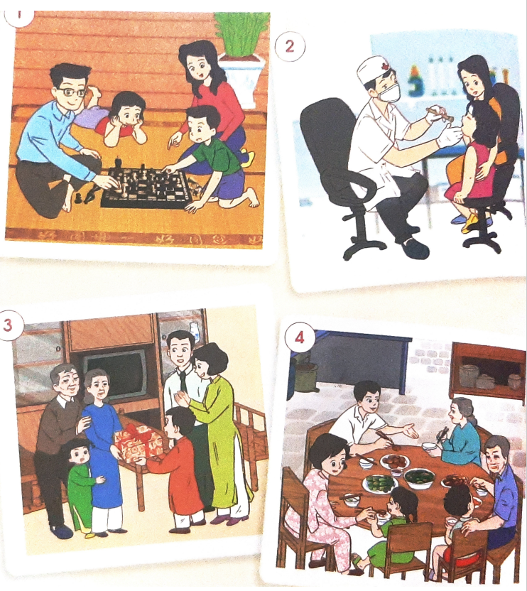
2. Chia sẻ, quan tâm, chăm sóc, yêu thương nhau giữa các thế hệ trong gia đình
Em hãy quan sát tranh và nói về sự chia sẻ , quan tâm, chăm sóc, yêu thương nhau giữa các thế hệ trong gia đình bạn Hà và bạn An.

Slide 11
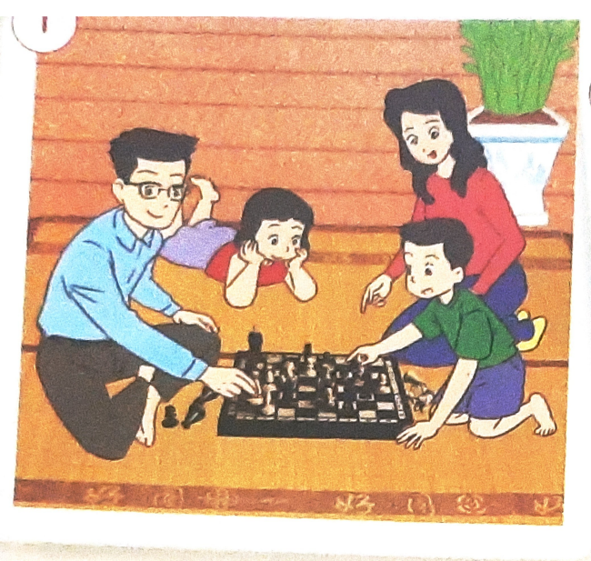
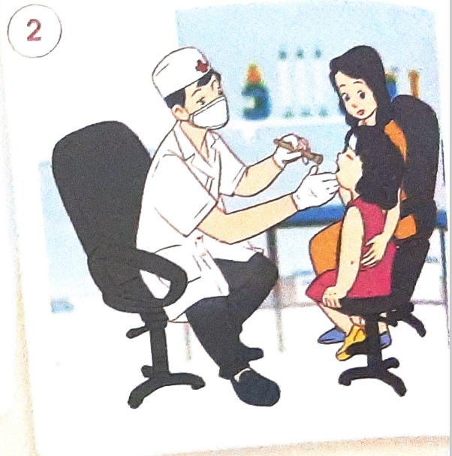
Buổi tối, sau khi ăn cơm xong, cả gia đình Hà tập trung ở phòng khách. Bố và anh trai chơi cờ vua. Còn mẹ và Hà ngồi bên cạnh cổ vũ.
Hà thấy răng mình bị đau. Sau khi nói với mẹ, hôm nay, mẹ đưa Hà đến bác sĩ nha khoa để kiểm tra răng miệng.

Slide 12
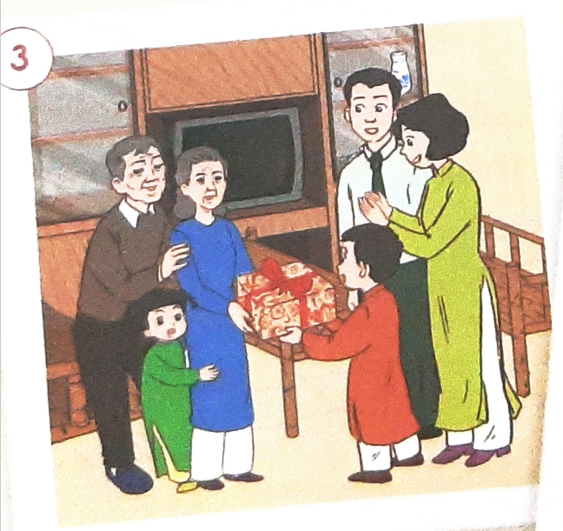
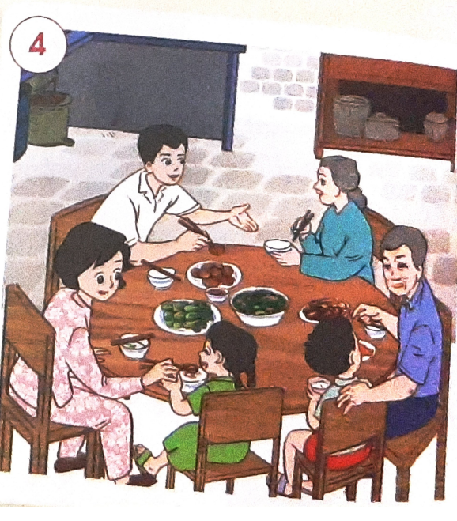
Tết đến, cả gia đình An cùng về quê chúc Tết ông bà. An thay mặt gia đình tặng quà ông bà.
Bữa cơm của gia đình An. Bố lấy đồ ăn cho bà, ông và An đang trò chuyện. Còn mẹ thì đút cơm cho bé Vân.

Slide 13
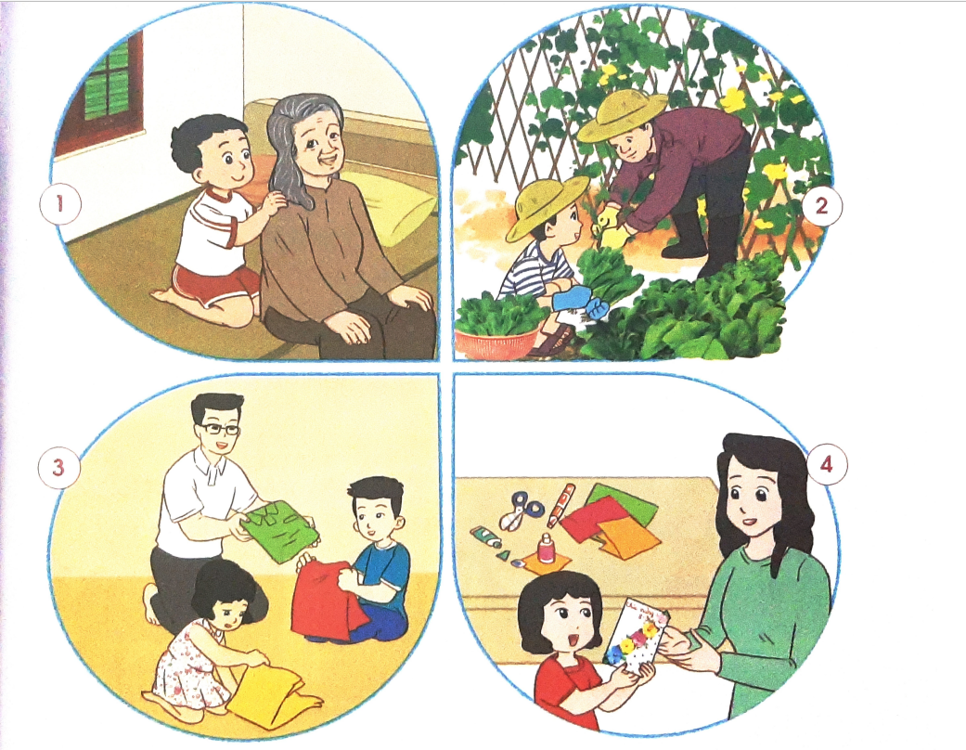
Bạn An và bạn Hà đã làm gì để thể hiện sự chia sẻ, quan tâm, chăm sóc, yêu thương với những thành viên thuộc các thế hệ trong gia đình?

Slide 14
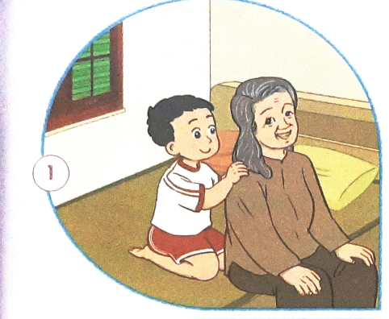
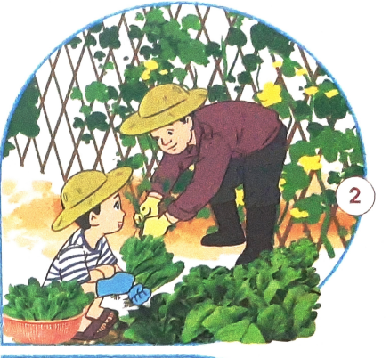
Bạn An đang bóp vai cho bà.
Bạn An đang hái rau cùng bà.

Slide 15
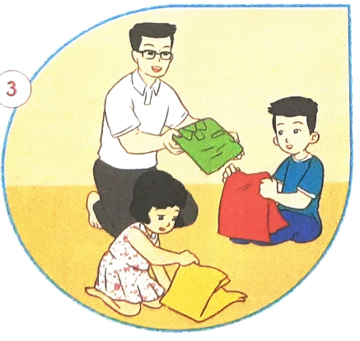
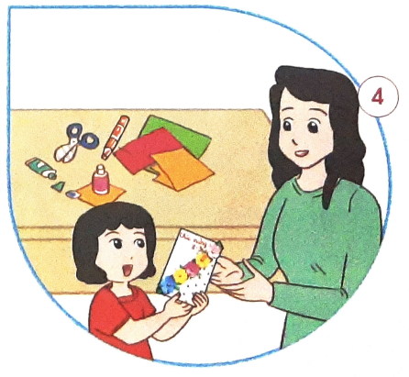
Hà đang gấp quần áo cùng bố và anh trai.
Hà làm bưu thiếp tặng mẹ nhân ngày 8/3.

Slide 16
Kể một số việc làm thể hiện sự chia sẻ, quan tâm, chăm sóc, yêu thương nhau giữa các thế hệ trong gia đình em

Slide 17
KẾT LUẬN 2 : Những người trong gia đình cần chia sẻ, quan tâm, chăm sóc, yêu thương nhau.

Slide 18
Vì sao mọi người trong gia đình cần thể hiện sự chia sẻ , quan tâm , chăm sóc , yêu thương nhau ?
Notes:
Bài giảng thiết kế bởi: Hương Thảo - tranthao121006@gmail.com

Slide 19
KẾT LUẬN: Mỗi gia đình có một hoặc nhiều thế hệ cùng chung sống. Những người trong gia đình cần chia sẻ , quan tâm, chăm sóc,
yêu thương nhau.

Slide 20



Khởi động
Hát bài : Cả nhà thương nhau

Slide 21
DẶN DÒ
Chuẩn bị bài sau:
Bài 2: Nghề nghiệp

Slide 22
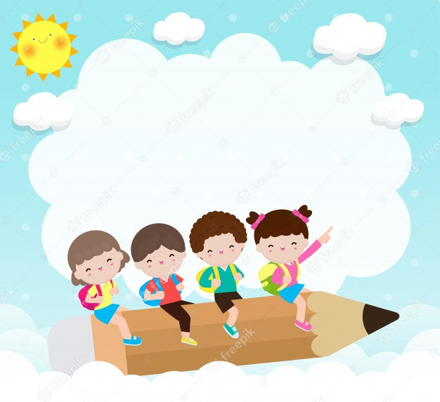
HẸN GẶP LẠI

